Slide 1

Hotelres
Daniel Böhmer
Patrick Nicolaus
(IT2007)

Slide 2
Hotelres
Für Hotels, Herbergen, Ferienwohnungen etc.
Reservierungssystem
  Buchungen eintragen
  Auslastung anzeigen
  Bestehende Buchungen überprüfen
Web-basiert
Multi-User-fähig
Abgestuftes Login-System als Zugangsschutz

Slide 3
Gewählte Lizenz
GNU General Public License v2
Ausgewählte externe Dateien mit eigenem Lizenz-Header im Code
Vollständiger Lizenz-Header in eigenen Dateien wie von GNU vorgeschlagen

Slide 4
Verwendete Technologien
XHTML
  Vorteile: moderner, konsistenter Standard, UTF8
PHP
  Bereits erlernte Technologie, weit verbreitet
MySQL
  Am besten verfügbar bei Webspace, frei, bekannt
JavaScript
  Browser-Unterstützung problematisch, nur Komfort

Slide 5
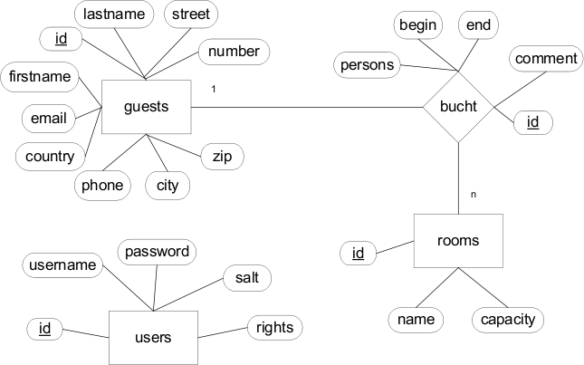
Datenbank-Design

Slide 6
Datenbank-Design
Bisher auf MySQL fixiert
  Implementierung anderer DBs möglich
Pro Buchung 1 Gast angelegt
  Änderung von bspw. Adresse ändert nicht vergangene Gast-Details
  Problem: andernfalls komplette Gäste-Verwaltung nötig
  Mögliche Weiterentwicklung: für Endkunden zugänglicher Bereich und CRM-Funktionalitäten

Slide 7
Externe Bibliotheken
MySQL-Zugriffe
  Abstrahiert mittels Funktionen good_query_***()
  Vorgefertigte Funktionen für Werte, Zeilen, Tabellen etc.
JavaScript DatePicker
  Hilfsmittel zum Selektieren von Daten
  Realisiert mittels JavaScript+CSS
  Während Entwicklung auf simplere Bibliothek umgestiegen

Slide 8
Dateistruktur
/res = wichtige Dateien wie Pflichtenheft
/www = HTTP Document Root
  /www/include = PHP-Includes (geschützt)
  /www/lang = Internationalisierung
  /www/{css,images,js} = referenziert von XHTML
  /www/*.php = PHP-Dateien, direkt aufgerufen (URL)

Slide 9
PHP-Grundgerüst
header.inc:
  Session-Handling
  Bibliotheken wie DB-Datei etc. einbinden
  XHTML-Header
  Seitenbeginn mit Navigation
footer.inc:
  Seitenabschluss
Aufbau der *.php-Dateien:
[include header.inc] Text... [include footer.inc]

Slide 10
Übersetzungen
t(): „Deutscher Text“ => „English text“
t_replace(): „Ich heiße %s“ => „My name is %s“
  Weitere Parameter wie Eigennamen oder Zahlen
  Syntax nach printf()
Übersetzungen gespeichert in translation[Sprache][Text_im_Code]=Fremdtext
Übersetzungen werden dynamisch geladen
Mögliche Weiterentwicklung: Gettext / XML

Slide 11
Anwendungsfälle

Slide 12
Qualitätsbestimmungen
Robustheit
Zuverlässigkeit
Korrektheit
Effizienz
Kompatibilität
Benutzerfreundlichkeit
Vertrauenswürdigkeit

Slide 13
Meilensteine
Datenbankformat festlegen
User Management
Zimmerdaten in Datenbank speichern
Buchung in Datenbank speichern
Daten einer Buchung aktualisieren
Übersichten erstellen
Internationalisierung

Slide 14
Projektplan

Slide 15
Implementierung

Slide 16
Aktivität

